Slide 1
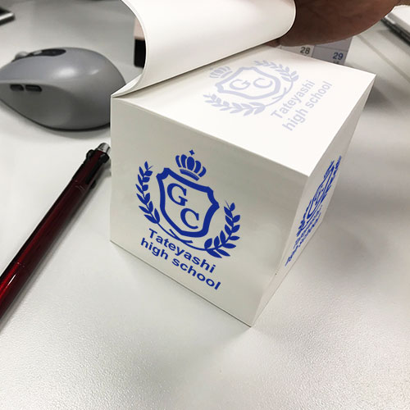
【提案書】
オリジナルブロックメモ（メモ部1色）
特徴
全ページにも側面にもオリジナル名入れが可能なブロックメモです。存在感のあるアイテムのため、販促グッズとして高い宣伝広告効果が期待できます。ノベルティ用等にもおすすめ。
商品写
納期
納期スペース
仕様
素材：上質紙
サイズ：W80×H80㎜程度
包装：シュリンク包装
備考： 印刷：メモ部/オフセット印刷 側面/シルク印刷
お見積
お見積りスペース

